Slide 1
Para calentarnos…
Complete el versículo:
1Pe 4:19 Así que los que sufren conforme a la voluntad de Dios, _______ sus almas al fiel Creador, haciendo el _______.

Slide 2
1 Pedro
Lesson 8:
5:1-14
Embry Hills, GA
Segmento 5, abril 2023

Slide 3
Sílabo
Fecha | Clase | Texto | Maestro
19-4 – m | 1 | 1 Pedro 1:1-5 | Brigham
23-4 – d | 2 | 1 Pedro 1:6 - 2:1 | Brigham
26-4 – m | 3 | 1 Pedro 2:2-17 | Brigham
30-4 – d | 4 | 1 Pedro 2:18 - 3:6 | Brigham
3-5 – m | 5 | 1 Pedro 3:7-22 | Brigham
7-5 – d | 6 | 1 Pedro 4:1 - 5:4 | Brigham
10-5 – m | 7 | 1 Pedro 5:5-14 | Brigham
14-5 – d | 8 | 2 Pedro | David
17-5 – m | 9 | 2 Pedro | David
21-5 – d | 10 | 2 Pedro | David
24-5 – m | 11 | 2 Pedro | David
28-5 – d | 12 | Judas | Brigham

Slide 4
Objetivos – Lección 8
Metas - información
Metas espirituales
2 términos más para los ancianos y qué indican sobre sus responsabilidades
Identificar nuestra responsabilidad como el rebaño
Decir el motivo de Pedro al escribir la carta
Agradecer a Dios por los buenos ancianos
Estar más consciente de las maneras en que Satanás me acecha
Fijar mi mente en el siglo venidera

Slide 5
Esquema
1:1-2 Introducción
1:3-12 Nuestra salvación
1:13 - 2:10 Nuestra identidad y conducta nuevas
2:11 - 3:7 La sumisión
3:8-12 Transición de la sumisión al sufrimiento
3:13 - 4:19 Sufrimiento
5:1-11 Exhortaciones a los pastores y ovejas
5:12-14 Conclusión

Slide 6
Esquema – con más detalle
1:1-2 Introducción
1:3-12 Nuestra salvación
1:13 - 2:10 Nuestra identidad y conducta nuevas
2:11 - 3:7 La sumisión
3:8-12 Transición de la sumisión al sufrimiento
3:13 - 4:19 Sufrimiento
5:1-11 Exhortaciones a los pastores y ovejas
5:1-4 Exhortación a los pastores
5:5-11 Exhortación a los hombres jóvenes y a todos
5:12-14 Conclusión

Slide 7
Exhortación a los pastores (5:1-4)
“Pastoreen el rebaño de Dios entre ustedes…”
¿Quiénes son los ancianos?
Requisitos que Pedro cumple para dar esta exhortación
Pastoreen y velen. ¿Qué hace un pastor?
Tres exhortaciones “No…sino”
no por obligación, sino voluntariamente, como quiere Dios
no por la avaricia del dinero, sino con sincero deseo
tampoco como teniendo señorío sobre los que les han sido confiados, sino demostrando ser ejemplos del rebaño.
Comparación de premios: emperador/anciano

Slide 8
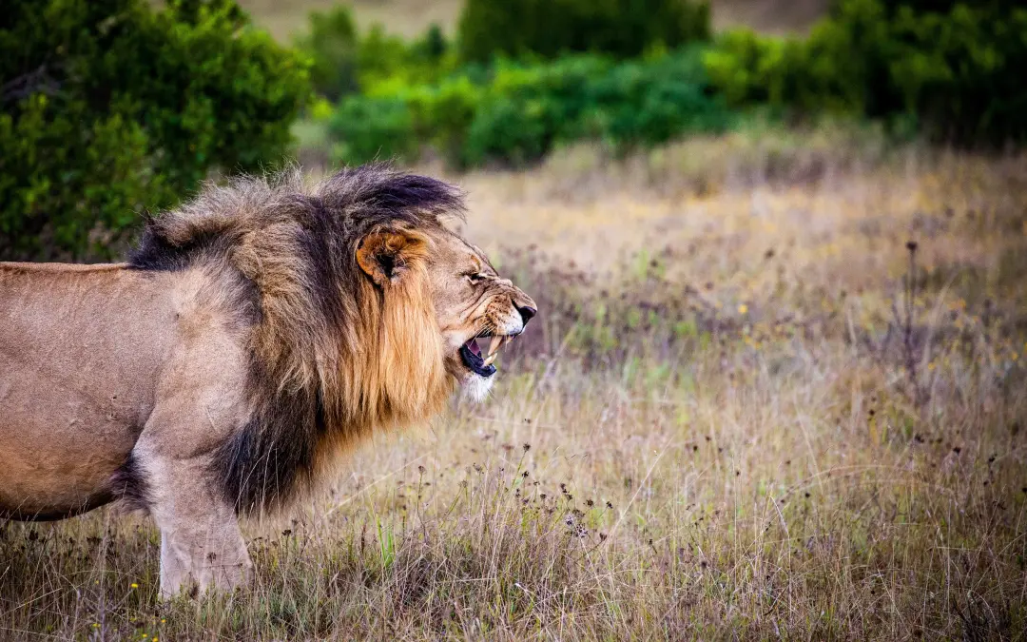
Exhortación a las ovejas (5:5-11)
“Humíllense, pues, bajo la poderosa mano de Dios…”
¿Por qué señalar específicamente a los más jóvenes?
¿Cuál es la cualidad más esencial entre “todos”?
¿De qué maneras podemos humillarnos delante de Dios?
¿Qué aprendemos sobre Satanás aquí? ¿Cómo le resistimos?

Slide 9
Conclusión y saludos finales (5:12-14)
“Paz sea a todos ustedes que están en Cristo…”
Silvano
Declaración de propósito
La que está en Babilonia
Marcos
Beso de amor
Paz

Slide 10
Objetivos – Lección 8
Metas - información
Metas espirituales
2 términos más para los ancianos y qué indican sobre sus responsabilidades
Identificar nuestra responsabilidad como el rebaño
Decir el motivo de Pedro al escribir la carta
Agradecer a Dios por los buenos ancianos
Estar más consciente de las maneras en que Satanás me acecha
Fijar mi mente en el siglo venidera

Slide 11
Conclusión
Orar a través el texto
Comparación: Pedro en Hechos y 1 Pedro
Recordatorio: preparación y materiales

